Slide 1





Slide 2





TIẾNG VIỆT
Bài 78: uân uât

Slide 3
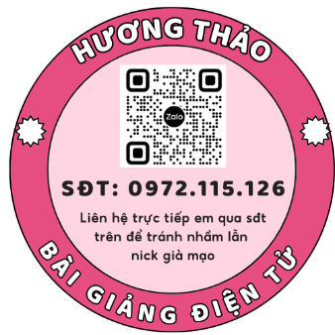


Slide 4
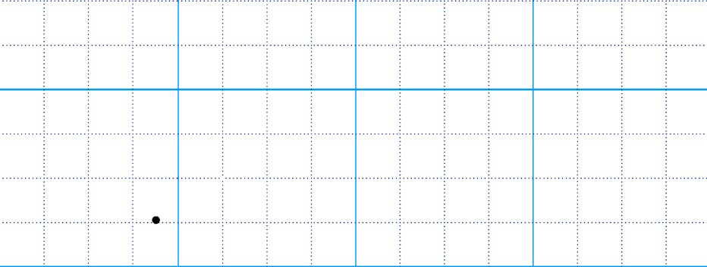

Tô và viết
3

Slide 5
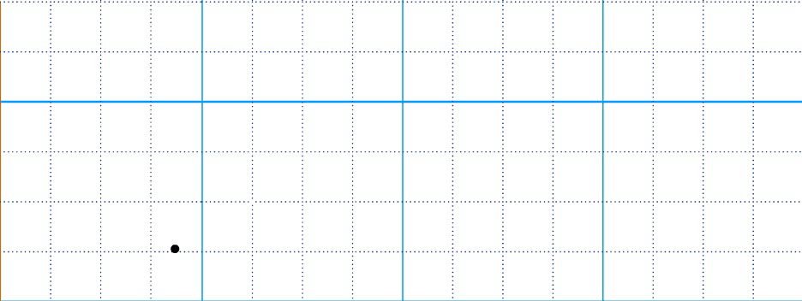


Slide 6
Ďân
Ďân

Slide 7
Ďât
Ďât

Slide 8

Ǉuần
Ǉuần
κuật
κuật

Slide 9
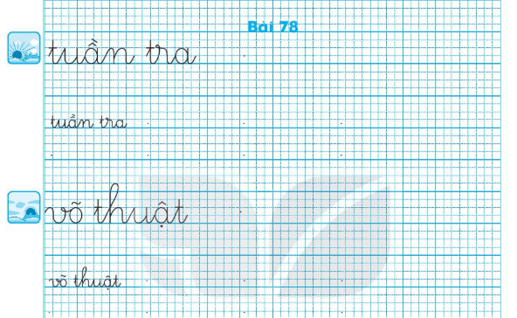
Viết vở
Trang 50

Slide 10
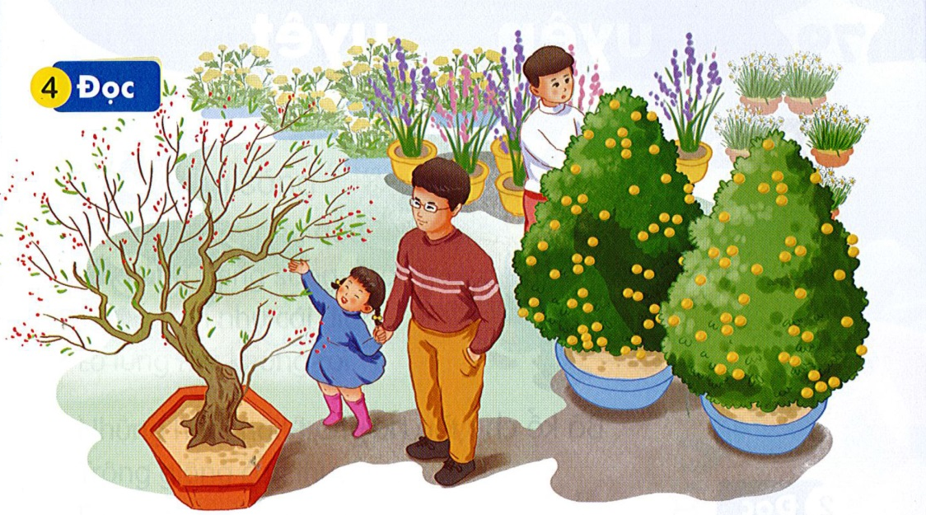
Đọc
4
quất
Gần Tết, bố và Hà đi chợ hoa mua đào và quất. Cành đào chi chít lộc non, những nụ hoa phớt hồng đang e ấp nở. Cây quất xum xuê, quả vàng óng. Mẹ nhìn bố và Hà nói: “Hai bố con đem cả mùa xuân về nhà rồi đấy”. Cả nhà cùng vui đón xuân.
quất
xuân
xuân

Slide 11
quất
xuân

Slide 12
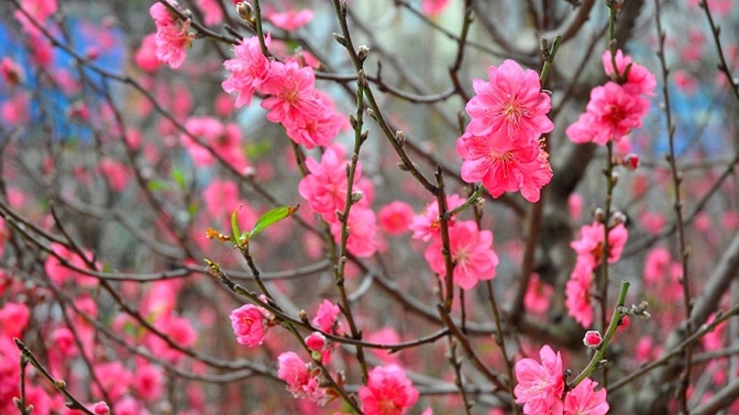
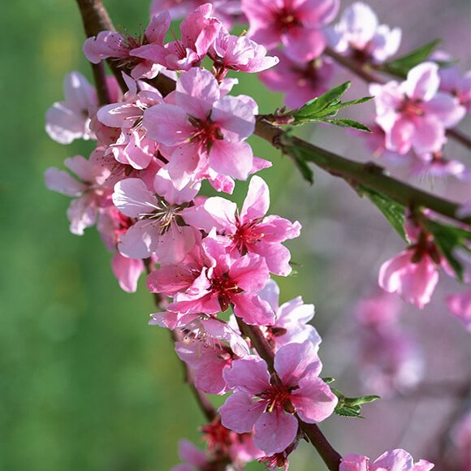
hoa đào

Slide 13
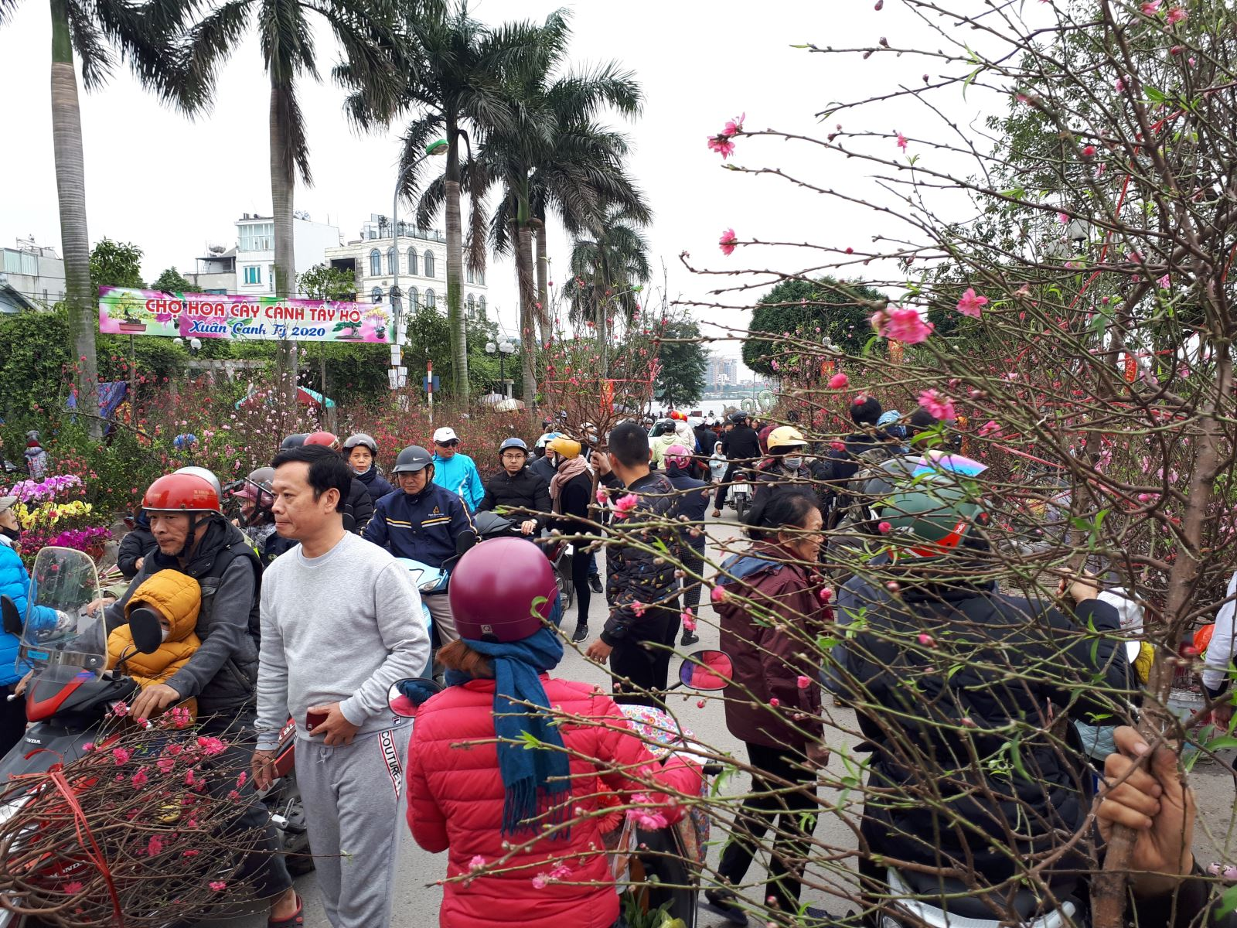

Slide 14
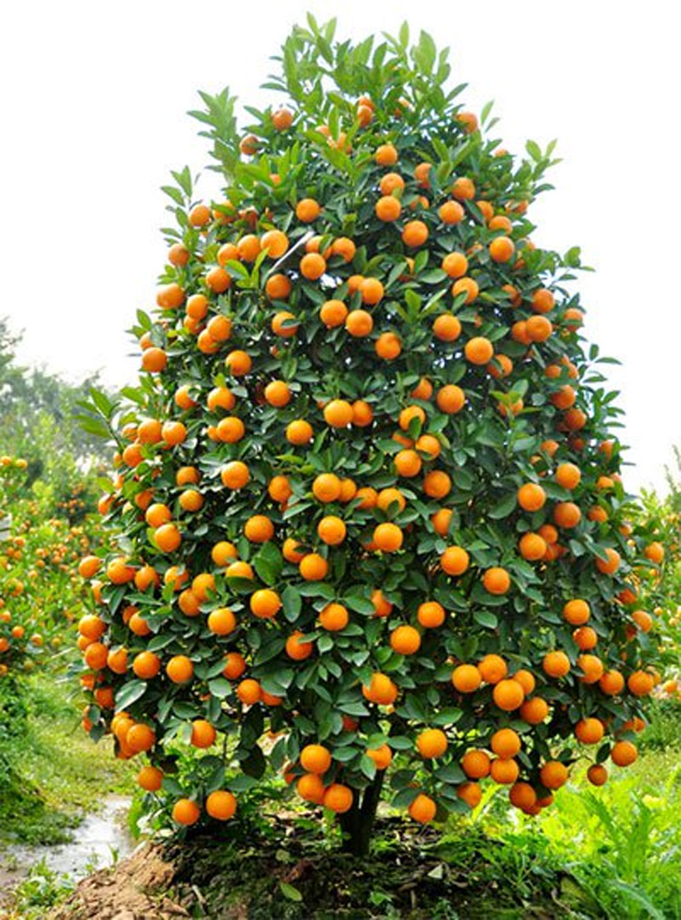
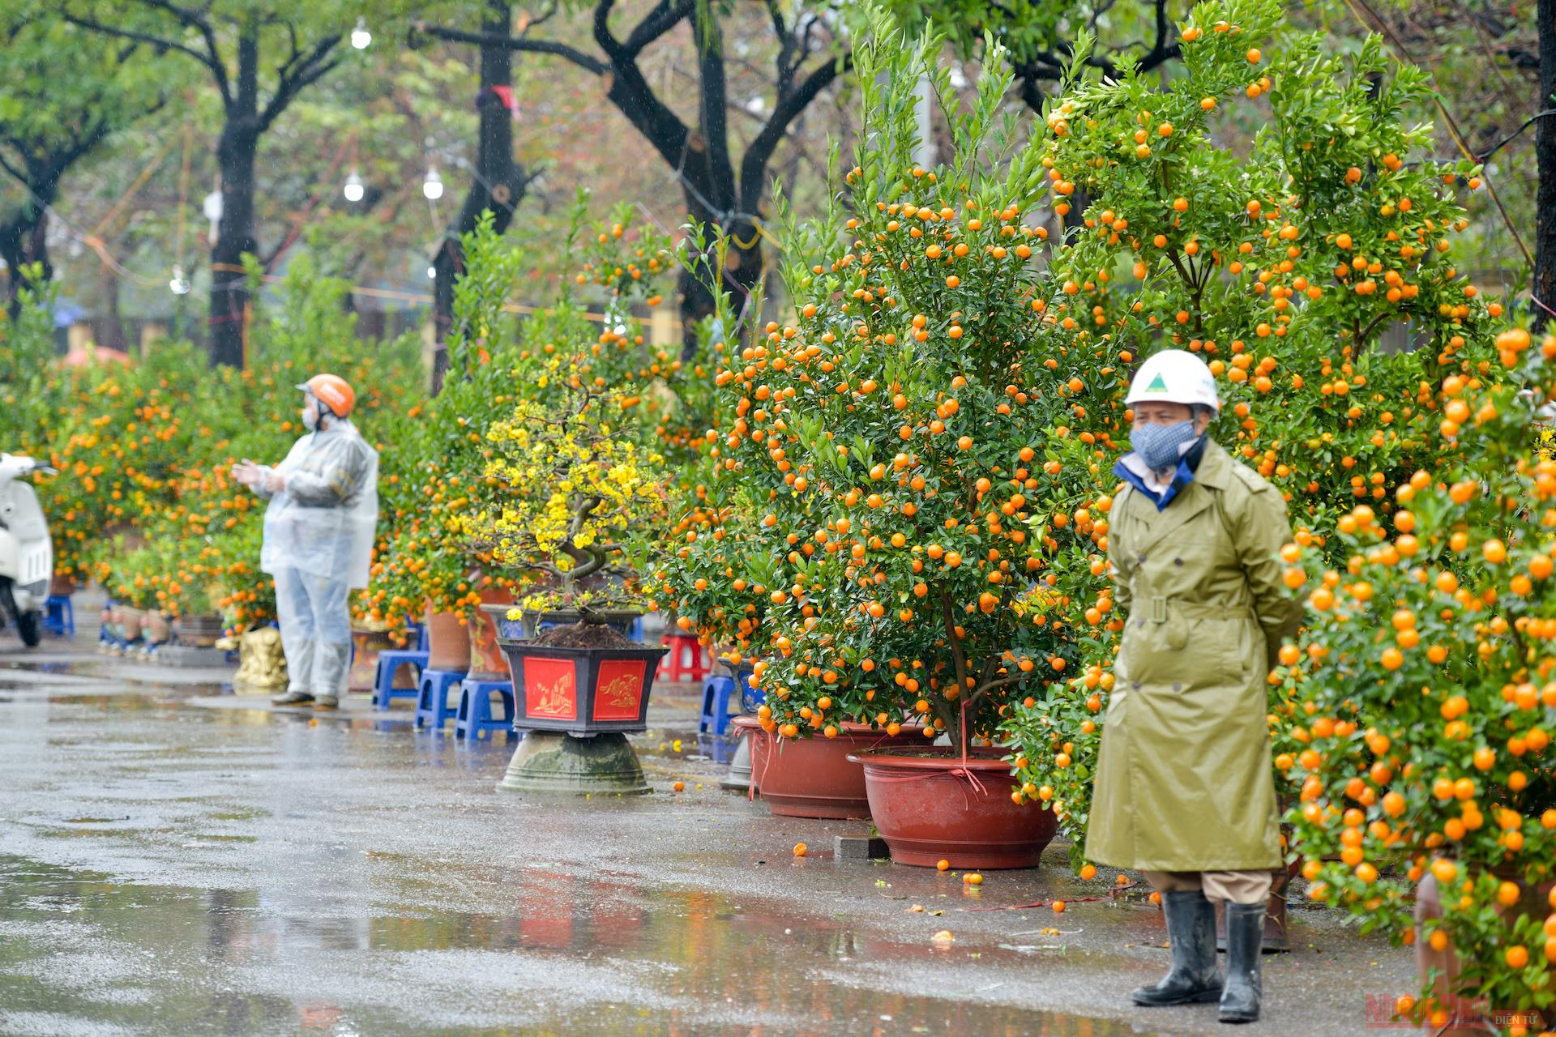
cây quất

Slide 15
Gần Tết, bố và Hà đi chợ hoa mua đào và quất. Cành đào chi chít lộc non, những nụ hoa phớt hồng đang e ấp nở. Cây quất xum xuê, quả vàng óng. Mẹ nhìn bố và Hà nói: “Hai bố con đem cả mùa xuân về nhà rồi đấy”. Cả nhà cùng vui đón xuân.

Slide 16
Gần Tết, bố và Hà đi chợ hoa mua đào và quất. Cành đào chi chít lộc non, những nụ hoa phớt hồng đang e ấp nở. Cây quất xum xuê, quả vàng óng. Mẹ nhìn bố và Hà nói: “Hai bố con đem cả mùa xuân về nhà rồi đấy”. Cả nhà cùng vui đón xuân.
Gần Tết, bố và Hà đi đâu và mua gì?
Cây đào và cây quất hai bố con mua như thế nào?
Em đã bao giờ cùng bố mẹ đi chợ hoa chưa?
Notes:
GV có thể hỏi mở rộng thêm ở câu hỏi cuối

Slide 17
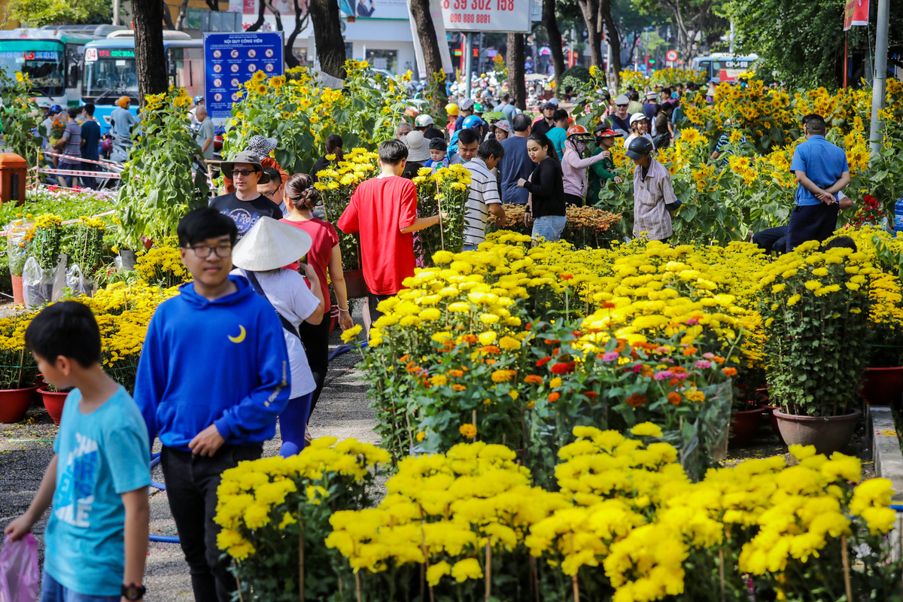

Slide 18
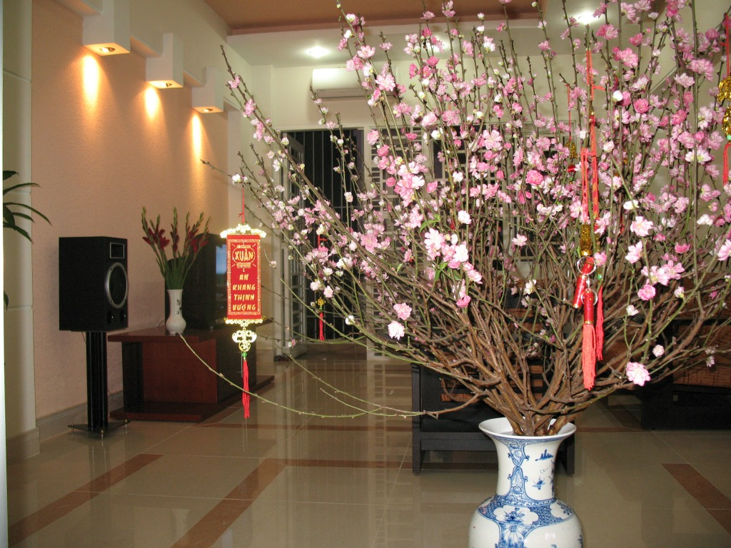

Slide 19
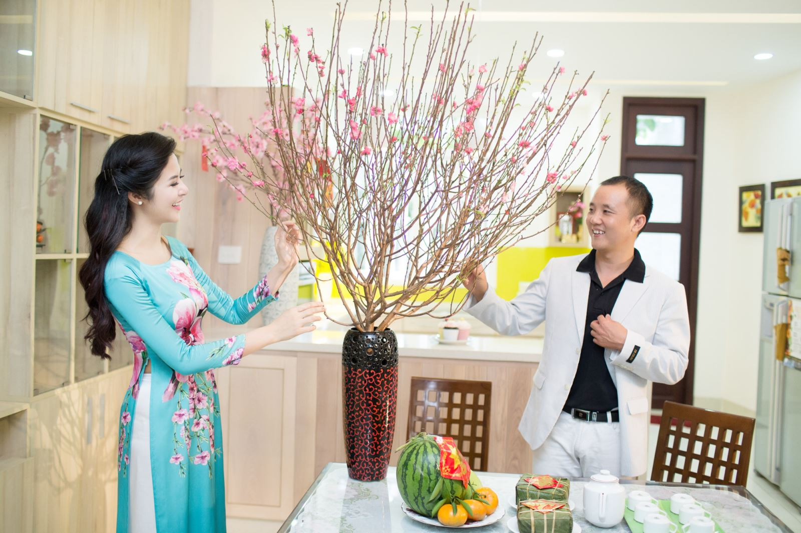

Slide 20
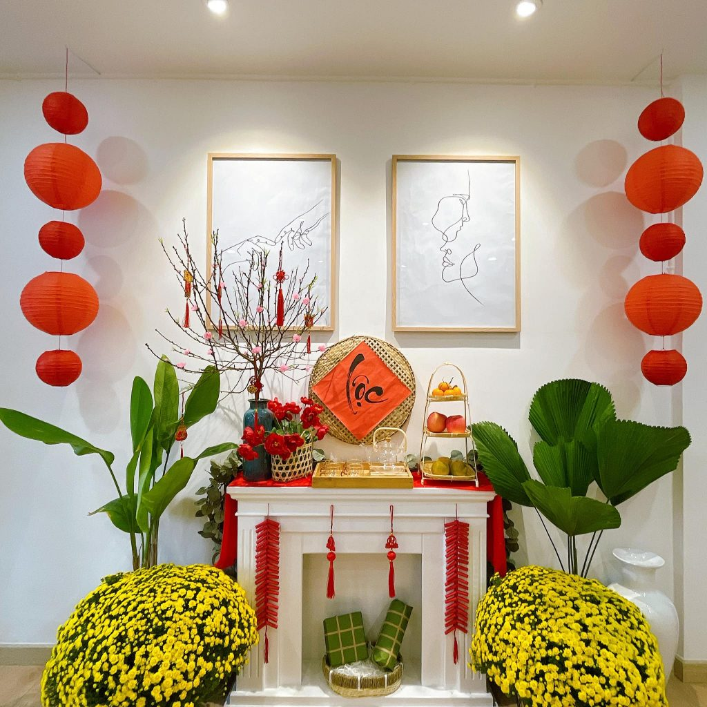

Slide 21
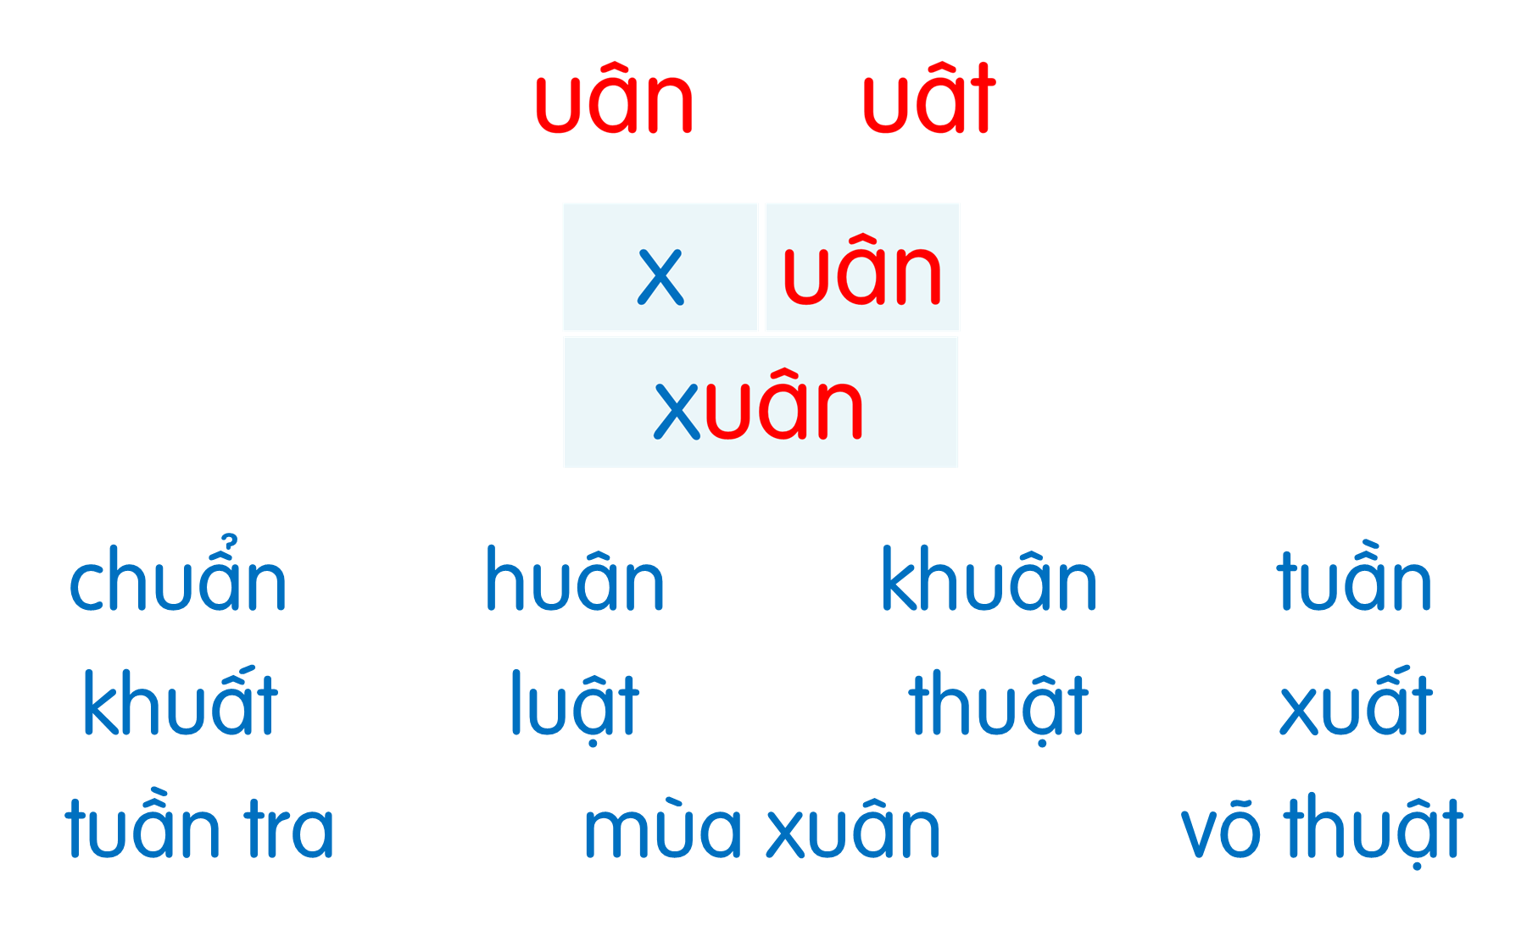
Gần Tết, bố và Hà đi chợ hoa mua đào và quất. Cành đào chi chít lộc non, những nụ hoa phớt hồng đang e ấp nở. Cây quất xum xuê, quả vàng óng. Mẹ nhìn bố và Hà nói: “Hai bố con đem cả mùa xuân về nhà rồi đấy”. Cả nhà cùng vui đón xuân.

Slide 22
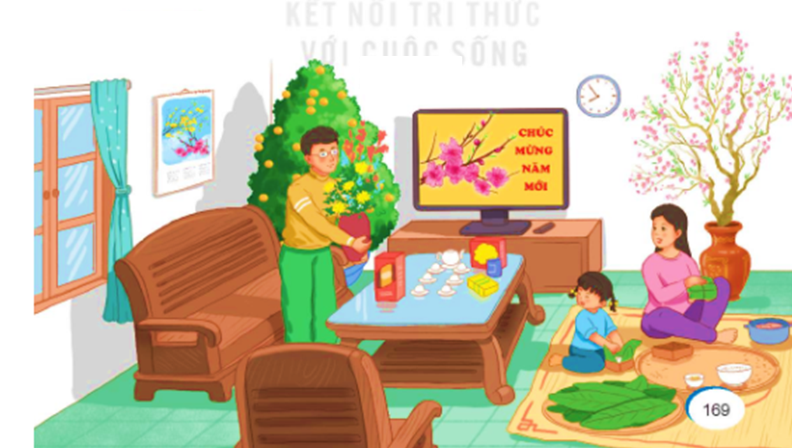
Nói
5
Đón Tết

Slide 23
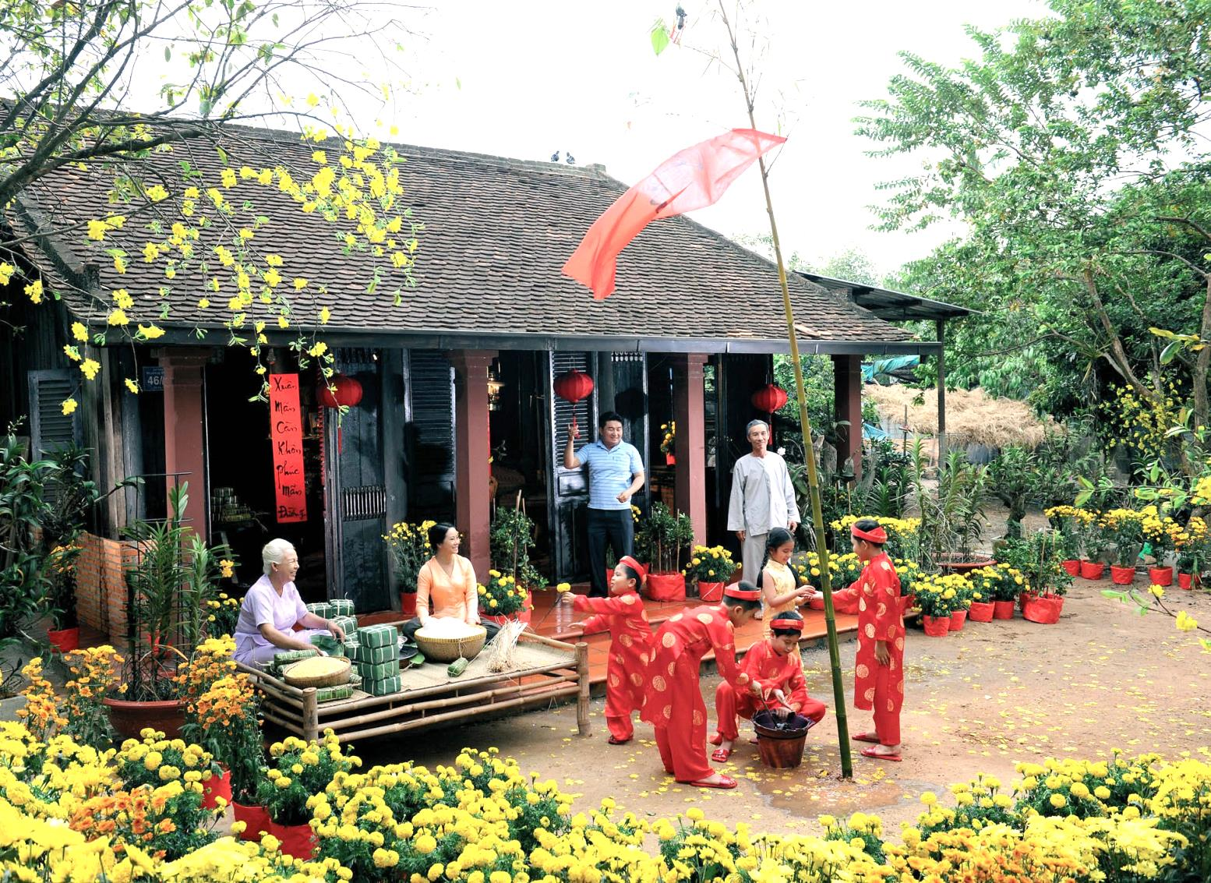
Đón Tết

Slide 24




Slide 25
Tìm tên các sự vật quanh em có chứa vần vừa học.

Slide 26





